Slide 1
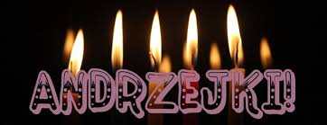
Staropolskie obyczaje andrzejkowe
Andrzejki po staropolsku…

Slide 2
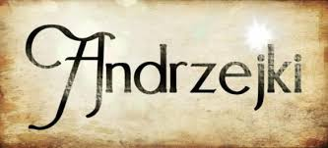
Wstęp
Andrzejki – wieczór wróżb odprawianych w nocy z 29 na 30 listopada, w wigilię świętego Andrzeja, patrona Szkocji, Grecji i Rosji. Pierwsza polska wzmianka literacka o nim pojawiła się w 1557 za sprawą Marcina Bielskiego. Dzień ten przypada na końcu lub na początku roku liturgicznego. Andrzejki są specjalną okazją do zorganizowania ostatnich hucznych zabaw przed rozpoczynającym się adwentem. W Szkocji obchodzony 30 listopada dzień świętego Andrzeja jest świętem narodowym

Slide 3
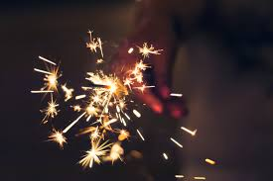
Żyjemy w dobie komputerów i globalizacji, ale wielu z nas nadal uczestniczy w zabawach andrzejkowych. Oczywiście dzisiaj przebiegają one w zupełnie inny sposób niż przed wiekami i mało kto pamięta czym tak naprawdę były Andrzejki i z jakimi tradycjami się wiązały. Dlatego właśnie dziś, w ten kiedyś uważany za magiczny dzień, postaram się przybliżyć, te dawne, staropolskie tradycje. W dobie tolerancji, kiedy uczymy się akceptacji innych kultur, warto czasami powrócić także do własnych korzeni.

Slide 4
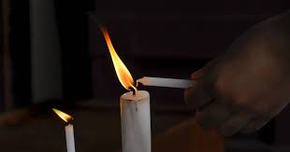
Większość wróżb andrzejkowych dotyczyła wróżb matrymonialnych, czyli szukania żony lub męża. I tak dziewczęta lub chłopcy wkładali pod poduszkę imiona płci przeciwnej aby rano, zaraz po obudzeniu sięgnąć ręką i wyciągnąć jedno z nich, było to oczywiście imię przyszłego męża lub małżonki. Podstawowym zwyczajem, praktykowanym w wigilię świętego Andrzeja było poszczenie przez cały dzień i modlitwa. Panny wierzyły, że dzięki temu we śnie ukaże im się przyszły mąż. Poza tym dziewczęta wysiewały w garnkach len oraz konopie i zagrabiały je męskimi spodniami. Miało to sprowadzić do domu kandydata na małżonka. Wierzono również, że sny tej nocy są wróżebne i dlatego dziewczęta pościły cały dzień, aby święty Andrzej w nocy ukazał im tego jednego, przeznaczonego na całe żyjcie. Jednak aby uniknąć koszmarów sennych właśnie tej nocy, przed samym zaśnięciem zjadały trzy ząbki czosnku.

Slide 5
Inną popularnym rodzajem wróżb były wróżby zdobywane dzięki zwierzętom, które były uważane za bardzo dobrych pośredników między światem żywych i umarłych. Najczęściej do wróżenia wykorzystywano: psy, koty lub koguty. I tak każda z panien szykowała przed Andrzejkami placek, kulkę z ciasta i tłuszczu lub kości z nóżek cielęcych. Następnie kilka dziewcząt zbierało się w izbie i przygotowane wcześniej przysmaki, podsuwały wygłodniałemu psu. Ta z panien, której przysmak pies zjadł jako pierwszy miała pierwsza wyjść za mąż. Podobnie dziewczęta postępowały z kogutem, któremu rozsypywały ziarno na podłodze. Ta, spod nóg której kogut wydziobywał najpierw – najwcześniej miała zostać mężatką.

Slide 6
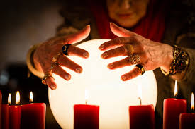
Jednak wróżby Andrzejkowe nie były związane tylko i wyłącznie ze stanem małżeńskim. Starano się wtedy przepowiedzieć także bliższą i dalszą przyszłość i właśnie temu służyło popularne lanie wosku. Wosk należało lać przez klucz z dużym uchem, ręką od serca. A „figurę”, która się utworzyła na powierzchni wody, delikatnie wyławiano i „rzucano jej cień” na ścianę przy użyciu płomienia świecy. To właśnie z tego cienia odczytywano przyszłość. I to właśnie ta wróżba, jeszcze się ostała. Wielu z nas mimo doby komputerów, nadal świetnie się bawi w wieczór andrzejkowy, odczytując przyszłość z „lanego wosku”, ale chyba wiarę tym wróżbą dają już tylko nieliczni

Slide 7
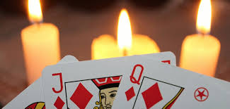
Andrzejki dzisiaj
Dzisiaj również organizuje się zabawy, których miłym akcentem są wróżby. Co prawda nikt już nie wierzy, że w ten konkretny wieczór pozna swoją drugą połówkę, jednak wróżby na andrzejki są punktem kulminacyjnym każdej imprezy. Podpowiemy jakie zwyczaje andrzejkowe są popularne i o czym nie można zapomnieć, organizując andrzejkowy wieczór.
Najbardziej popularnym zwyczajem andrzejkowym jest lanie wosku na wodę. Jeśli zapomnimy o tej wróżbie, nie możemy uznać andrzejek za ważne. Gorący wosk koniecznie trzeba przelać przez otwór w kluczu. Powstały w ten sposób kształt każdy interpretuje indywidualnie. Od tego co zobaczymy będzie zależeć nasza przyszłość.

Slide 8
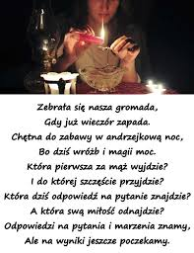

Slide 9
Zabawy i wróżby andrzejkowe
Wróżby andrzejkowe to nie tylko lanie wosku. Zobacz jak upiec ciasteczka z wróżbą, jak wróżyć ze słomek, poznać imię przyszłej żony/męża. Wróżby andrzejkowe to świetna zabawa, nie musicie brać ich serio.

Slide 10
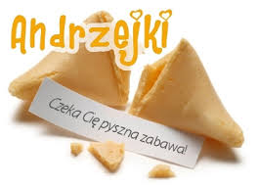
Ciastko z wróżbą – zabawa kulinarna
270 g mąki,
90 g cukru pudru,
1 łyżka cukru waniliowego,
3 jajka,
1 łyżka oleju,
1 łyżka wody.
Na podłużnych karteczkach napisz wróżby i zroluj je.
Z podanych składników zagnieć ciasto.
Ciasto cienko rozwałkuj.
Szklanką wytnij kółka. Na ciasto połóż zwiniętą wróżbę i zagnieć jak pierożka, formując go na kształt podkowy.
Blachę wyłóż papierem do pieczenia. Ułóż na niej ciastka i włóż do piekarnika nagrzanego do 180 stopni.
Ciastka piecz 15-20 minut.
Po wystudzeniu posyp je cukrem pudrem.
Ciasteczka z wróżbą nie są tłuste, więc karteczka z wróżbą pozostaje sucha, a napis czytelny. Co włożyć do środka takiego ciasteczka? Oto gotowe hasła do wróżb.

Slide 11
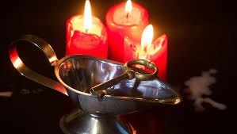
Lanie wosku
Zacznij od przygotowania wosku do wróżb. Możesz wykorzystać wosk pszczeli, ale jeśli go nie masz, tanie świeczki też będą dobre: pocięte białe świeczki roztop w kąpieli wodnej. Kiedy wosk będzie gotowy, przelewaj go do miski z wodą przez dziurkę od klucza, który trzyma dziecko.
Gdy zastygnie, podnosimy figurkę z wosku do światła. Wszyscy oceniają, jaki cień rzuca ona na ścianie. Z jej kształtu wróżymy przyszłość:
Anioł - dobra wiadomość.
But - zabiegany rok.
Człowiek - poznasz swoją miłość.
Dom - bezpieczeństwo.
Fontanna - szczęście.
Gwiazda - pieniądze i szczęście.
Kot - zdrada.
Pies - bądź ostrożny w zawieraniu nowych znajomości.
Motyl - wewnętrzna przemiana.
Pieniądze – oszczędny rok.
Serce – znajdziesz miłość.
Słońce - oznacza pomyślny rok.

Slide 12
Andrzejkowe serce
Przygotuj: kolorowy papier, nożyczki, długopis, szpilkę.
Wytnij z papieru serce i napisz na nim kilkanaście imion chłopców i dziewczynek (w zależności od płci). Wróżba polega na tym, by każdy przekłuł szpilką serce. Imię, na które natrafi, to imię przyszłego ukochanego/ukochanej.

Slide 13
Kartki na wodzie
Przygotuj: korki od wina, karteczki z imionami męskimi i żeńskimi, miskę z wodą, szpilki.
Do korków od wina przyczep karteczki z imionami (męskimi lub żeńskimi), a następnie umieść je w wodzie wraz z korkiem z swoim imieniem. Ten korek, który się z nim złączy, wskaże imię przyszłego ukochanego/ukochanej.

Slide 14
Moneta w studni
Na środku pokoju ustaw miskę z wodą, a każdemu z gości daj po monecie (wszystkie monety powinny być o tym samym nominale). Następnie każdy powinien podejść do miski, pomyśleć życzenie i stojąc tyłem do naczynia, rzucić monetę przez lewe ramię. Osoba, które trafi do miski, może spodziewać się, że jego marzenie niebawem się spełni.

Slide 15
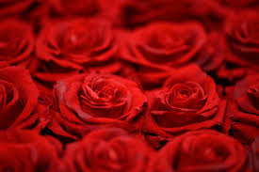
Kwiatowa wróżba
Przygotuj osiem karteczek z nazwami kwiatów, każdemu z nich przyporządkuj odpowiednią wróżbę:
Storczyk – będziesz miał szczęście w podróży.
Narcyz – uważaj, już niedługo mogą spotkać Cię kłopoty.
Róża – na swojej drodze spotkasz tego jedynego/tą jedyną.
Chryzantema – niedługo będziesz za kimś tęsknić.
Lilia – osiągniesz wymarzony cel.
Bez – poszczęści ci się.
Krokus – spotkasz na swojej drodze miłe osoby.
Goździk – uważaj, ktoś zazdrości Ci powodzenia i dobrego losu

Slide 16
Niewidzialne napisy
Na czym polega? Na białych kartkach A4 każdy z gości za pomocą soku z cytryny pisze dowolne imiona (na jednej kartce - jedno imię). Goście je składają, wrzucają do miski, a następnie każdy z nich losuje jedną kartkę. Kolejnym krokiem jest zapalenie świeczki i odczytanie imion z kartek.
Jaka jest przepowiednia? Wylosowane imię to imię twojej przyszłej drugiej połówki.

Slide 17
Pływające marzenia
Na czym polega? Na małych karteczkach każdy z gości zapisuje swoje marzenie. Następnie po kolei każda osoba wrzuca swoją listę marzeń do miski wypełnionej wodą.
Jaka jest przepowiednia? Marzenie, które wypłynie na powierzchnię wody jako pierwsze, spełni się.

Slide 18
Tajemniczy kleks z atramentu
Na czym polega? Na kartkę papieru wylewamy kilka kropel atramentu tak, by powstał dość duży kleks. Sprawdzamy, jaki wyłoni się z tego kształt.
Jaka jest przepowiednia? Litera, która powstała z kleksa, to inicjał imienia twojej drugiej połówki. Jeśli wyjdzie ci np. "J", zacznij bacznie się przyglądać wszystkim Jurkom, Jackom, Jankom, Jakubom czy Józefom.

Slide 19
Andrzejki 2020. Przysłowia i powiedzenia związane ze św. Andrzejem:
Gdy święty Andrzej ze śniegiem przybieży, sto dni śnieg na polu leży.
Kiedy na Andrzeja poleje, cały rok nie w porę rolę moczy, suszy.
Na świętego Andrzeja dziewkom z wróżby nadzieja.
Na świętego Andrzeja trza kożucha dobrodzieja.
Święty Andrzej wróży szczęście i szybkie zamęście.
Śnieg na Andrzeja dla zboża zła nadzieja.
Jeżeli na świętego Andrzeja wiatr i mgła, to od Bożego Narodzenia będzie sroga zima.
Gdy w Andrzeja deszcz lub słota, w grudniu drogi bez błota.

Slide 20
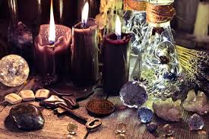

Slide 21
Bibliografia - Netografia
pl.wikipedia.org
Portal.librus.pl
Wiadomosci.gazeta.pl
Horoskopy.gazeta.pl
Tipy.interia.pl

Slide 22
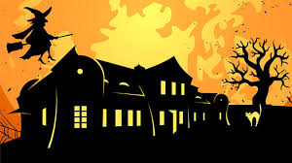
Wykonała Daria Sator kl.3d

